Slide 2
Δρ. Αναστάσιος Αθ. Σταυρόπουλος
anastavropoulos@gmail.com
(+30) 6944 425 800
Facebook: https://www.facebook.com/anastasios.stavropoulos.35
Academia :https://anastasiosastavropoulos.academia.edu/

Slide 4
ΕΙΔΙΚΑ ΘΕΜΑΤΑ ΔΙΑΦΗΜΙΣΗΣ

Slide 5
5.8. Τεχνολογίες αιχμής και Εθνική Ακαδημία Ψηφιακών Ικανοτήτων
Σύμφωνα με την Εθνική Ακαδημία Ψηφιακών Ικανοτήτων:
(https://www.act.nationaldigitalacademy.gov.gr/ , πρόσβαση: 23 Μαΐου 2023).
«οι πρωτοβουλίες που σχεδιάζονται και υλοποιούνται στο πλαίσιο της Εθνικής Ακαδημίας Ψηφιακών Ικανοτήτων έχουν ως στόχο:
να δίνουν ευκαιρίες και
δυνατότητες στους πολίτες
να παρακολουθούν
αλλά και να συμμετέχουν
σε επιμορφωτικές δράσεις ανάλογα με τις ανάγκες και
τα ενδιαφέροντά τους

Slide 6
Η ενημέρωση,
η ευαισθητοποίηση και
ενδυνάμωση των πολιτών
θα συμβάλλει:
στην περαιτέρω ανάπτυξη των ψηφιακών ικανοτήτων τους ώστε να μπορούν
με γνώση,
αυτοπεποίθηση,
υπευθυνότητα και
ασφάλεια
να αξιοποιούν τις ψηφιακές υπηρεσίες.
Πρόκειται για μία
πλήρη και
ενημερωμένη
Ψηφιακή Πύλη, στα πλαίσια
του ψηφιακού μετασχηματισμού του Κράτους, όπου οι πολίτες
έρχονται σε επαφή
με όλες
τις Νέες Τεχνολογίες Αιχμής.

Slide 7
Τεχνολογίες αιχμής και Εθνική Ακαδημία Ψηφιακών Ικανοτήτων
Πηγή: https://www.act.nationaldigitalacademy.gov.gr/

Slide 8
6. Το διαφημιστικό μήνυμα
Στα πλαίσια του παρόντος έμφαση θα δοθεί
στο διαφημιστικό μήνυμα
στα ψηφιακά μέσα,
τα οποία ως συνέχεια της τεχνολογικής εξέλιξης
αποτελούν πλέον έναν από τους βασικούς πυλώνες φιλοξενίας και
προβολής των διαφημιστικών μηνυμάτων.

Slide 9
6.1. Διαφημιστικά μηνύματα στα social media.
Οι ψηφιακές πλατφόρμες
έχουν αναδομήσει
την διαφημιστική επικοινωνία.
Η διαφήμιση πριν δημιουργηθεί είναι αναγκαίο
το δημιουργικό
να συμπεριλάβει
όλες τις αναγκαίες πληροφορίες.

Slide 10
Τα στοιχεία που περιλαμβάνει και αναλύει το δημιουργικό (creative) brief είναι τα εξής:
ανταγωνισμός
διανομή
αγορά
κοινό-στόχος
γεωγραφική κατανομή
εποχικότητα πωλήσεων
στόχος marketing

Slide 11
Τα στοιχεία που περιλαμβάνει και αναλύει το δημιουργικό (creative) brief είναι
δημιουργικό θέμα διαφήμισης
δημιουργικό υλικό
προϋπολογισμός
διαφημιστικά μέσα
έλεγχος διαφήμισης.

Slide 12
Υπόδειγμα creative brief
Πηγή: Κάβουρα, 2021:221

Slide 13
6.2. Στάδια ψηφιακού διαφημιστικού μηνύματος.
Ένα διαφημιστικό πρόγραμμα περιλαμβάνει:
τους αντικειμενικούς στόχους του προγράμματος
τον καθορισμό του budget
την μετατροπή των εξειδικευμένων στόχων σε μετρήσιμους
ανάπτυξη περιγράμματος ανάπτυξης διαφήμισης
η διαμόρφωση περιεχομένου

Slide 14
Στάδια ψηφιακού διαφημιστικού μηνύματος
κειμένου
επιλογή των Μέσων Επικοινωνίας και των Social Media Προβολής
επιλογή χώρου-χρόνου-εποχής
έλεγχος αποτελεσματικότητας.

Slide 15
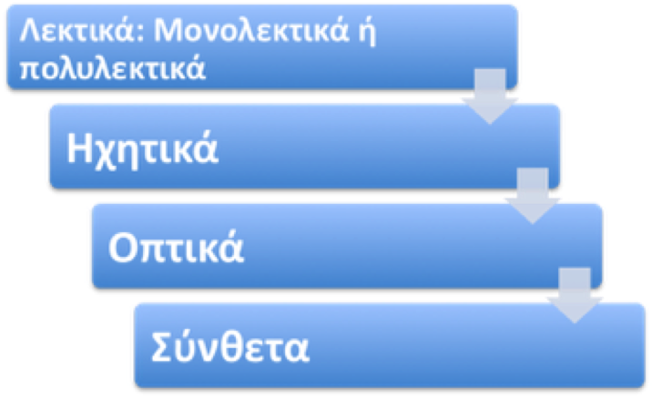
Τα είδη του μηνύματος
εξαρτώνται από το περιεχόμενό τους. Γενικά διακρίνονται σε :

Slide 16
Η κωδικοποίηση του μηνύματος
Ο πομπός
στο στάδιο της κωδικοποίησης του μηνύματος
αναγκαίο να ακολουθήσει
Συγκεκριμένη στρατηγική
για θετικό επικοινωνιακό αποτέλεσμα

Slide 17
Για ένα θετικό επικοινωνιακό αποτέλεσμα ο πομπός οφείλει να αποφεύγει λέξεις που:
Δεν είναι οικείες στο δέκτη
Εκφράζουν ασάφεια
είναι διφορούμενες
Έχουν προσβλητικό χαρακτήρα
Εκφράζουν προκαταλήψεις
Αρνητιική συμπεριφορά

Slide 18
Ο πομπός οφείλει να αποφεύγει λέξεις ή εκφράσεις που:
Εκφράζουν υπερβολή
Εκφράζουν κολακεία
Υποβιβάζουν
Δημιουργούν αντιπαραθέσεις
Πλατειάζουν
Εκφράζουν έκπληξη
Αμφιβολία
Φόβο
Απορριπτική κριτική

Slide 19
Ο πομπός οφείλει να αποφεύγει λέξεις ή εκφράσεις που:
κρίσεις συναισθηματικών καταστάσεων
δεν είναι ευανάγνωστες
Εκφράζουν αναληθή βεβαιότητα
Πλεονασμό
Παραπλανούν
Εκφράζουν αλλαζονεία

Slide 20
Στρατηγική και επικοινωνία
Το θετικό επικοινωνιακό αποτέλεσμα
Αμοιβαία επωφελές
Συνάρτηση πολλών διαδρόντων παραγόντων

Slide 21
Θεωρία αποφάσεων
Οικονομικό
Πολιτικό
Οργανωτικό
Τρία βασικά μοντέλα (Gerstle,2014:53)
Συσχετισμού επικοινωνίας και
πολιτικής επιστήμης

Slide 22
Μοντέλα θεωρίας αποφάσεων
Οικονομικό
Εξορθολογισμός επιλογών

Slide 23
Το πολιτικό μοντέλο εστιάζει στη διευθέτηση
Αντιτιθέμενων στοιχείων
Ανταγωνιστικών

Slide 24
Το οργανωτικό επιμένει:
Μέσα σε σύνθετους οργανισμούς
στις δομικές ρουτίνες της απόφασης

Slide 25
Για την επιτυχή επικοινωνία ο πομπός είναι αναγκαίο να έχει γνώση:
Δυνατοτήτων
Αδυναμιών
Εμποδίων

Slide 26
Ο πομπός να μελετά και να γνωρίζει καλά το δέκτη όσον αφορά:
νοητική
συναισθηματική
κοινωνική
οικονομική κατάσταση

Slide 27
Ο πομπός:
να δομήσει το μήνυμα ανάλογα:
Επιδιώξεις
Δέκτη
Να χρησιμοποιεί τα πιο κατάλληλα μέσα επικοινωνίας
Να αντιμετωπίσει τυχόν θορύβους και παράσιτα

Slide 28
Το μήνυμα να είναι:
σαφές
κατανοητό
προκλητικό
άμεσο
«σφιχτό»-λακωνικό
να ανατροφοδοτεί

Slide 29
η επικοινωνιακή διαδικασία να γίνεται
σε κλίμα αμοιβαίας εμπιστοσύνης
κατανόησης

Slide 30
Υλοποίηση καμπάνιας
Στην οργάνωση και
υλοποίηση
μιας καμπάνιας
είναι αναγκαίο να συνυπολογιστούν
ορισμένες παράμετροι
με θετικά και αρνητικά
σημεία, αναφορικά
με την επιλογή των Μέσων:

Slide 31
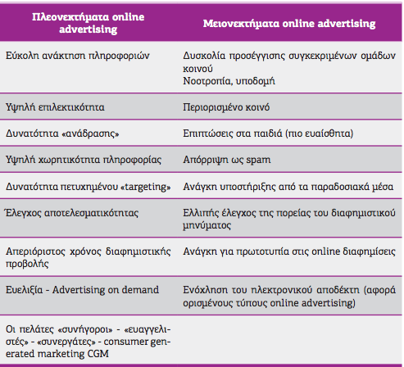
Πηγή: https://www.rosili.gr/Samples/9786185131609/sample.pdf

Slide 32
6.3. Ολιστική Επικοινωνιακή Πολιτική.
Η ραγδαία εξέλιξη των νέων τεχνολογιών και
η συνακόλουθη
αυξημένη χρήση
των ψηφιακών πλατφορμών, καθιστούν σύμφωνα με τις έρευνες (Vernuccio et al., 2021)
ως αναγκαία προϋπόθεση επιτυχημένης διαφημιστικής καμπάνιας,

Slide 33
τον συνδυασμό
όσο το δυνατόν
περισσότερων μέσων επικοινωνίας:
από την τηλεόραση και
το ραδιόφωνο,
έως τα social media
(Κάβουρα, 2021:348).

Slide 34
Η εταιρεία
συντονίζει και
ενσωματώνει
τα πολλά
επικοινωνιακά της κανάλια,
ώστε να παρέχει
ένα σαφές και
περιεκτικό μήνυμα
για το προϊόν και
αυτήν (Kotler, 2002),
μία διαδικασία που περιγράφεται ως
«ολοκληρωμένες επικοινωνίες marketing» (integrated marketing communications).

Slide 35
Οι εκστρατείες
σε πολλά μέσα
(cross media campaigns)
δίνουν στους καταναλωτές τη δυνατότητα

Slide 36
παρακολούθησης
του μηνύματος
σε πολλά κανάλια δημιουργώντας έτσι
συνέργειες και
μια ολοκληρωμένη
αντίληψη για το προϊόν.

Slide 37
Σχηματική αποτύπωση πολυκαναλική επικοινωνίας.

